Slide 1
STATISTIK (ESA 310)
PERTEMUAN 12
<TEAM DOSEN>
PROGRAM STUDI TEKNIK INFORMATIKA
FAKULTAS ILMU KOMPUTER

Slide 2
VISI DAN MISI UNIVERSITAS ESA UNGGUL

Slide 3
Materi Sebelum UTS
01. Pengertian dan Deskripsi Data
02. Probabilitas
03. Distribusi Probabilitas: Peubah acak diskrit
04. Distribusi Probabilitas: Peubah acak kontinu
05. Distribusi Sampling
06. Estimasi
07. Hipotesis

Slide 4
Materi Setelah UTS
08. Analysis of Variance
09. Regressi dan Korelasi Sederhana
10. Regressi dan Korelasi Ganda
11. Distribusi Chi-Square dan analisis frekuensi
12. Statistik non-Parametrik
13. Statistik Parametrik dengan SPSS
14. Statistik uji komparatif dan asosiatif dengan SPSS

Slide 5
12. STATISTIK NON-PARAMETRIK
Tujuan: Memahami konsep distribusi probabilitas dengan peubah acak dalam bentuk kontinu

Slide 6
Pengertian Statistik Non Parametrik
Metode Statistik parametrik, digunakan apabila peneliti mengetahui fakta yang pasti mengenai sekelompok data yang menjadi sumber sampel.
Metode Statistik non parametrik dipakai apabila peneliti tidak mengetahui karakteristik kelompok item yang menjadi sumber sampelnya.
Statistik non parametrik merupakan alternatif dalam memecahkan masalah, seperti pengujian hipotesis atau pengambilan keputusan, apabila statistik parametrik tidak dapat digunakan.

Slide 7
Statistik non parametrik digunakan apabila:
Sampel yang digunakan berukuran kecil.
Data yang digunakan bersifat ordinal, yaitu data-data yang bisa disusun dalam urutan atau diklasifikasikan rankingnya.
Data yang digunakan bersifat nominal, yaitu data-data yang dapat diklasifikasikan dalam kategori dan dihitung frekuensinya.
Bentuk distribusi populasi dan tempat pengambilan sampel tidak diketahui menyebar secara normal.
Ingin menyelesaikan masalah statistik secara cepat tanpa menggunakan alat hitung.

Slide 8
Pengujian Hipotesis Statistik Nonparametrik
Asumsi yang digunakan pada pengujian hipotesis statistik nonparametrik hanyalah bahwa observasi-observasi independen dan variabel yang diteliti memiliki kontinuitas.
Asumsi bahwa variabel yang diteliti memiliki kontinuitas juga diperlukan dalam uji parametrik, namun dalam uji nonparametrik, asumsi tersebut lebih longgar.

Slide 9
Langkah-langkah pengujian hipotesis statistik nonparametrik ialah sbb :
Menentukan formulasi hipotesis.
Menentukan taraf nyata dan nilai tabel.
Menentukan kriteria pengujian.
Menentukan nilai uji statistik.
Membuat kesimpulan.

Slide 10
Uji Tanda (Sign Test)
Uji tanda didasarkan atas tanda-tanda positif (+) dan negatif (-) dari perbedaan antara pasangan pengamatan, bukan atas besarnya perbedaan.
Uji tanda biasanya digunakan untuk mengetahui pengaruh sesuatu.
Uji ini sangat baik apabila syarat-syarat berikut dipenuhi :
pasangan hasil pengamatan yang sedang dibandingkan bersifat independen
masing-masing pengamatan dalam tiap pasang terjadi karena pengaruh kondisi yang serupa
pasangan yang berlainan terjadi karena kondisi yang berbeda

Slide 11
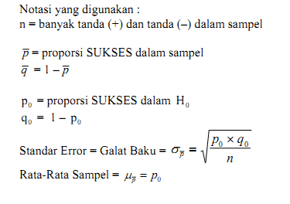
Uji dilakukan pada 2 sampel terpisah (independen)
tanda (+) → data pada sampel 1 > pasangannya sampel 2
tanda (–) → data pada sampel 1 < pasangannya sampel 2
tanda Nol (0) → data pada sampel 1 = pasangannya sampel 2
Tanda Nol tidak digunakan dalam perhitungan

Slide 12
SUKSES tergantung dari apa yang ditanyakan (ingin diuji) dalam soal.
Jika yang ingin diuji sampel 1 > sampel 2 maka SUKSES adalah banyak tanda (+)
Jika yang ingin diuji sampel 1 < sampel 2 maka SUKSES adalah banyak tanda (–)

Slide 13
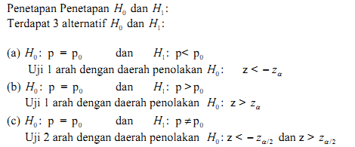

Slide 14
Langkah-langkah pengujian dengan uji tanda ialah sebagai berikut :
Menentukan formulasi hipotesis.
Ho : Probabilitas terjadinya tanda positif dan probabilitas terjadinya tanda negatif adalah sama.
H1 : Probabilitas terjadinya tanda positif dan probabilitas terjadinya tanda negatif adalah berbeda.

Slide 15
Menentukan taraf nyata (α)
Pengujian dapat membentuk satu sisi atau dua sisi.
Menentukan kriteria pengujian.
1) Pengujian satu sisi
Ho diterima bila α ≤ probabilitas hasil sampel.
Ho ditolak bila α > probabilitas hasil sampel.
2) Pengujian dua sisi
Ho diterima bila α ≤ 2 kali probabilitas hasil sampel.
Ho ditolak bila α > 2 kali probabilitas hasil sampel.
d. Menentukan nilai uji statistik
Merupakan nilai dari probabilitas hasil sampel. (Lihat tabel probabilitas binomial dengan n, r, tertentu dan p = 0,5).
r = jumlah tanda yang terkecil.

Slide 16
e. Membuat Kesimpulan
Menyimpulkan Ho diterima atau ditolak.
Catatan :
Untuk sampel besar n > 30, uji statistiknya adalah :
CR = (2r-n)/√n, dimana : r = jumlah tanda positif
n = jumlah pasangan observasi yang relevan.

Slide 17
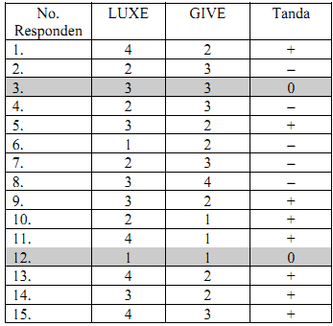
Contoh :
Berikut adalah nilai preferensi konsumen terhadap 2 Merk Sabun Mandi. Dengan taraf nyata 1%, ujilah apakah proporsi preferensi konsumen pada kedua merk bernilai sama?

Slide 18
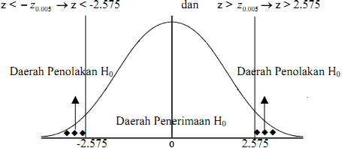

Slide 20
Uji Peringkat Bertanda Wilcoxon
Pada uji peringkat ini, disamping memperhatikan tanda perbedaan (positif atau negatif) juga memperhatikan besarnya beda dalam menentukan apakah ada perbedaan nyata antara data pesangan yang diambil sampel atau sampel yang berhubungan (X-Y).
Caranya adalah sebagai berikut :
beri nomor urut untuk setiap harga mutlak selisih (Xi − Yi). Harga mutlak yang terkecil diberi nomor urut atau peringkat 1, harga mutlak selisih berikutnya diberi nomor urut 2, dan akhirnya harga mutlak terbesar diberi nomor urut n. Jika terdapat selisih yang harga mutlaknya sama besar, untuk nomor urut diambil rata-ratanya.

Slide 21
Untuk nomor urut berikan pula tanda yang didapat dari selisih (X − Y)
Hitunglah jumlah nomor urut yang bertanda positif dan juga jumlah nomor urut yang bertanda negatif.
Untuk jumlah nomor urut yang didapat di c, ambillah jumlah yang harga mutlaknya paling kecil. Sebutlah jumlah ini sama dengan J, jumlah J inilah yang dipakai untuk menguji hipotesis :
Ho : tidak ada perbedaan pengaruh kedua perlakuan
H₁ : terdapat perbedaan pengaruh kedua perlakuan
Prinsip pengerjaannnya sama dengan Uji Peringkat 2 Sampel Mann-Whitney, hanya fokus kini dialihkan sampel dengan ukuran terkecil. Notasi yang digunakan :

Slide 23
Langkah-langkah uji peringkat Wilcoxon adalah sebagai berikut :
Menentukan Formulasi Hipotesis.
Ho : Jumlah urutan tanda positif dengan jumlah urutan tanda negatif adalah sama (tidak ada perbedaan nyata antara pasangan data).
Ha : Jumlah urutan tanda positif dengan jumlah urutan tanda negatif adalah berbeda (ada perbedaan nyata antara pasangan data)
b. Menentukan taraf nyata (α) dengan T tabelnya.
Pengujian dapat berbentuk satu sisi atau dua sisi.
c. Menentukan kriteria pengujian.
Ho diterima apabila To > T
Ho ditolak apabila To < T

Slide 24
d.Menentukan nilai uji statistik (nilai To)
Tahap-tahap pengujiannya adalah sbb :
Menentukan tanda beda dan besarnya tanda beda antara pasangan data.
Mengurutkan bedanya tanpa memperhatikan tanda atau jenjang.
Memisahkan tanda beda positif dan negatif atau tanda jenjang.
Menjumlahkan semua angka positif dan angka negatif.
Nilai terkecil dari nilai absolut hasil penjumlahan merupakan nilai To, yaitu nilai uji statistik.

Slide 25
Langkah mengurutkan beda :
Angka 1 untuk beda yang terkecil.
Jika terdapat beda yang sama, diambil rata- ratanya.
Beda nol tidak diperhatikan.
e. Membuat Kesimpulan.
menyimpulkan Ho diterima atau ditolak.

Slide 26
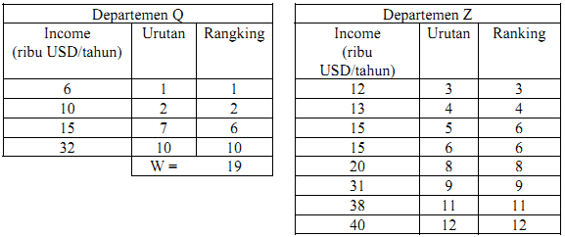
Contoh :
Berikut adalah data pendapatan di 2 kelompok pekerja,
Tabel Pendapatan Karyawan

Slide 27
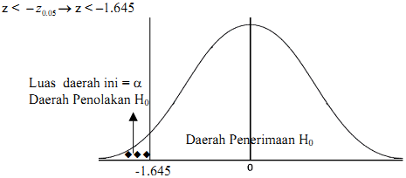
Jawab:

Slide 28
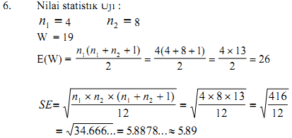

Slide 29
Pengujian Mann Whitney
Pengujian ini sering disebut sebagai pengujian U, karena untuk menguji hipotesis nol, kasus dihitung dengan angka statistik yang disebut U.
Uji ini merupakan alternatif uji beda 2 rata-rata Parametrik dengan menggunakan t (Sampel-sampel berukuran kecil).
Langkah pertama pengujian ini adalah pengurutan nilai mulai dari yang terkecil hingga terbesar. Pengurutan dilakukan tanpa pemisahan kedua sampel.
Selanjutnya lakukan penetapan Rank (Peringkat) dengan aturan berikut:
Peringkat ke -1 diberikan pada nilai terkecil di urutan pertama
Peringkat tertinggi diberikan pada nilai terbesar
Jika tidak ada nilai yang sama maka urutan = peringkat
Jika ada nilai yang sama, maka ranking dihitung dengan rumus :

Slide 30
Langkah-langkah pengujian Mann-Whitney
Menentukan formulasi hipotesis.
Ho : dua sampel independen memiliki rata-rata yang sama (µ1 = µ2 ).
Ha : dua sampel independen memiliki rata-rata yang berbeda.
b. Menentukan taraf nyata dan nilai U tabel
Pengujiannya dapat berbentuk satu sisi atau dua sisi.
Uα(n1)(n2) = ……
c.Menentukan kriteria pengujian.
Ho diterima apabila U > Uα(n1)(n2) = ……
Ho ditolak apabila U < Uα(n1)(n2) = ……

Slide 31
d.Menentukan nilai uji statistik.
Nilai uji statistik ditentukan dengan tahap-tahap berikut :
1. Menggabungkan kedua sampel dan memberi urutan tiap-tiap anggota, dimulai dari pengamatan terkecil sampai terbesar.
2. Menjumlahnurutan masing-masing sampel ( R1 dan R2)
3. Menghitung statistik U dengan rumus.

Slide 32
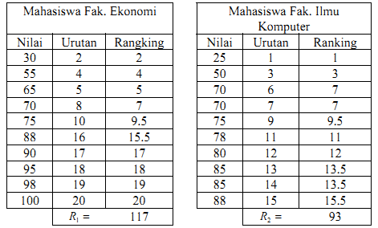

Slide 33
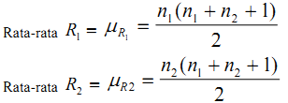
Notasi yang digunakan :

Slide 34
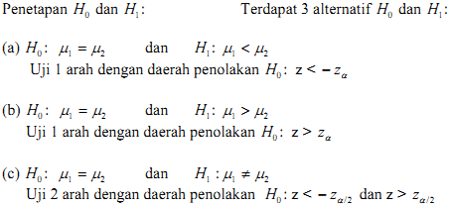

Slide 35
Runs Test Untuk Melihat Keacakan
Run Test (uji deret) untuk melihat keacakan bertujuan untuk menentukan apakah keacakan akan terjadi atau apakah terdapat suatu pola yang mendasari urutan data sampel.

Slide 36
Prosedur Pelaksanaan Runs Test
Merumuskan hipotesis nol dan hipotesis alternatif.
Menghitung jumlah deret.
Menghitung frekuensi kejadian.
Menarik kesimpulan statistik.
Hipotesis nol harus ditolak apabila nilai r sampel sama atau lebih kecil dari nilai r pada tabel.Ho juga harus ditolak apabila nilai r sampel sama atau lebih besar dari nilai r pada tabel di bagian lampiran.

Slide 37
Uji Korelasi peringkat Spearman.
Uji Peringkat Spearman ditujukan untuk penetapan peringkat data berpasangan.
Metode ini digunakan untuk mengukur keeratan hubungan antara dua variabel atau data ordinal. Kedua variabel itu tidak memiliki distribusi normal dan kondisi varians tidak diketahui sama.
Koefisien Korelasi urutan Spearman disimbolkan rs.
Jika rs = 1, data sampel menunjukkan hubungan positif sempurna, yaitu ururtan untuk setiap data sama.
Jika rs = -1, data sampel menunjukkan hubungan negatif sempurna, yaitu urutan untuk setiap data merupakan urutan terbalik
Jika rs = 0, data sampel tidak ada hubungan.

Slide 38
Untuk menghitung koefisien korelasi urutan Spearman dapat digunakan langkah-langkah berikut :
Nilai pengamatan dari dua variabel yang akan diukur hubungannya diberi urutan. Jika ada nilai pengamatan yang sama dihitung urutan rata-ratanya.
Setiap pasangan urutan dihitung perbedaannya.
Perbedaan setiap pasangan urutan tersebut dikuadratkan dan dihitung jumlahnya, kemudian dihitung nilai Jika rs nya.

Slide 39
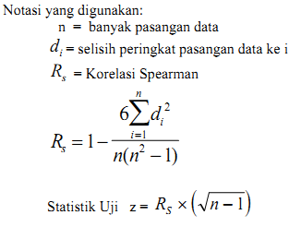
Konsep dan interpretasi nilai Korelasi Spearman (R_{S} ) sama dengan konsep Koefisien Korelasi pada Regresi (Linier Sederhana).

Slide 40
Peringkat diberikan tergantung kategori penilaian. Jika ada item yang dinilai ber-peringkat sama, maka penetapan peringkat seperti dalam Mann-Whitney dapat dilakukan (ambil rata-rata peringkatnya!)

Slide 41
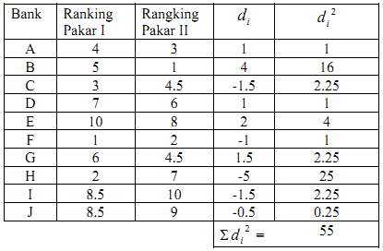
Contoh :
Dua orang pakar (ahli) diminta memberikan peringkat kinerja pada 10 Bank di Indonesia. Peringkat diberikan mulai dari bank terbaik = peringkat 1 sedang yang terburuk diberi peringkat 10. Hasilnya disajikan dalam Tabel 3.
Tabel 3. Hasil peringkat 10 Bank oleh 2 Pakar
Dengan taraf nyata 5% ujilah apakah apa korelasi antara peringkat yang diberikan kedua pakar?

Slide 42
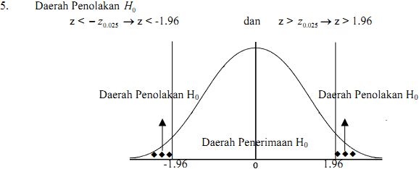

Slide 44
Langkah-langkah Uji Rank Spearman
Uji Korelasi Peringkat Spearman Rank
Digunakan untuk menentukan besarnya koefesien korelasi jika data yang digunakan berskala Ordinal
Rumus yang digunakan:
ρ = koefisien korelasi Spearman
(baca rho)
d = selisih ranking X danY
n = jumlah sampel
Berikan peringkat pada nilai-nilai variabel x dari 1 sampai n. Jika terdapat angka-angka sama, peringkat yang diberikan adalah peringkat rata-rata dari angka-angka yang sama.
Berikan peringkat pada nilai-nilai variabel y dari 1 sampai n. Jika terdapat angka-angka sama, peringkat yang diberikan adalah peringkat rata-rata dari angka-angka yang sama.

Slide 45
Langkah-langkah Uji Rank Spearman
Hitung d_{i} untuk tiap-tiap sampel (d_{i}=peringkat x_{i} - peringkat y_{i})
Kuadratkan masing-masing d_{i} dan jumlahkan semua d_{i}²
Hitung Koefisien Korelasi Rank Spearman (ρ)→ baca rho:
Bila terdapat angka-angka sama. Nilai-nilai pengamatan dengan angka sama diberi ranking rata-rata.
6∑d_{i}²
ρ
=
1 -
n³ - n

Slide 46
Aturan mengambil keputusan
No | Parameter | Nilai | Interpretasi
1. | ρ hitung dan ρtabel. ρtabel dapat dilihat pada Tabel J (Tabel Uji Rank Spearman) yang memuat ρtabel, pada berbagai n dan tingkat kemaknaan α | ρhitung ≥ ρtabel | Ho ditolak
 |  | ρhitung < ρtabel | Ho gagal ditolak
2. | Kekuatan korelasi ρhitung | 0.000-0.199 | Sangat Lemah
 |  | 0.200-0.399 | Lemah
 |  | 0.400-0.599 | Sedang
 |  | 0.600-0.799 | Kuat
 |  | 0.800-1.000 | Sangat kuat
3. | Arah Korelasi ρhitung | + (positif) | Searah, semakin besar nilai xi semakin besar pula nilai yi
 |  | - (negatif) | Berlawanan arah, semakin besar nilai xi semakin kecil nilai yi, dan sebaliknya

Slide 47
Contoh Kasus
Sebuah penelitian dilakukan untuk mengetahui korelasi antara Kadar SGOT (Unit /100ml) dengan Kolesterol HDL (mg/100ml) pada 7 sampel yang diambil secara random. Hasil pengumpulan data dapat dilihat pada Tabel.
Bagaimana kesimpulan yang dapat diambil dari data tersebut pada α=0.05

Slide 48
Sampel | Kadar SGOT | Kadar HDL
1 | 5,7 | 40,0
2 | 11,3 | 41,2
3 | 13,5 | 42,3
4 | 15,1 | 42,8
5 | 17,9 | 43,8
6 | 19,3 | 43,6
7 | 21,0 | 46,5

Slide 49
Prosedur Uji
Tetapkan hipotesis
H₀ : Tidak ada korelasi antara kadar SGOT dengan HDL
H_{a} : Ada korelasi antara kadar SGOT dengan HDL
Tentukan nilai ρ tabel pada n=7 dengan α=0,05 (pada tabel rho) yaitu 0,786
Hitung nilai ρ hitung

Slide 50
Ket : tidak perlu membuat peringkat dengan tanda desimal karena tidak ada nilai yang ties (sama)
Sampel | Kadar SGOT (xi) | Ranking x | Kadar HDL yi | Ranking y | di | di²
1 | 5,7 | 1 | 40,0 | 1 | 0 | 0
2 | 11,3 | 2 | 41,2 | 2 | 0 | 0
3 | 13,5 | 3 | 42,3 | 3 | 0 | 0
4 | 15,1 | 4 | 42,8 | 4 | 0 | 0
5 | 17,9 | 5 | 43,8 | 6 | -1 | 1
6 | 19,3 | 6 | 43,6 | 5 | 1 | 1
7 | 21,0 | 7 | 46,5 | 7 | 0 | 0
 |  |  |  |  |  | ∑di ²=2

Slide 51
6∑d_{i}²
6 x 2
12
P
=
1 -
=
1 -
=
1 -
n³ - n
7³ - 7
336
336 - 12
=
336
=
0,964
Kesimpulan
Karena nilai ρhitung (0,964) ≥ ρtabel (0,786)→ Ho ditolak (Ada korelasi yang sangat kuat dan positif antara Kadar SGOT dengan Kadar HDL)

Slide 52
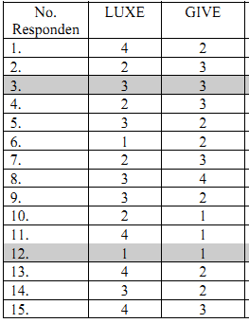
Soal:
1 Dengan menggunakan data Tabel 1 nilai preferensi konsumen terhadap 2 Merk Sabun Mandi. Dengan taraf nyata 1%, ujilah apakah proporsi preferensi konsumen pada sabun LUXE dibanding sabun GIVE adalah lebih dari 0,30?

Slide 53
2. Berdasarkan Tabel 2 , ujilah dengan taraf nyata 5%, apakah (peringkat) nilai mahasiswa Fak, Ekonomi lebih besar dibanding mahasiswa Ilmu Komputer?
Tabel 2 Nilai UAS Statistika

Slide 54
Kesimpulan:
Metode Statistik nonparametrik, digunakan apabila peneliti tidak mengetahui mengetahui fakta yang pasti mengenai sekelompok data yang menjadi sumber sampel.
Asumsi yang digunakan pada pengujian hipotesis statistik nonparametrik hanyalah bahwa observasi-observasi independen dan variabel yang diteliti memiliki kontinuitas

Slide 55
KEMAMPUAN AKHIR YANG DIHARAPKAN
Mahasiswa mampu menguasai konsep statistik non paramatrik dan distribusi bebas

Slide 56
Daftar Pustaka
Ronald E. Walpole, Raymond H. Myers, Sharon L. Myers and Keying Ye, 2007, Probabilitiy and Statistics for Engineers and Scientists, 8th edition, Pearson Prentice Hall.
Sharma, Subhash, 1996, Applied Multivariate Techniques, John Willey & Son, Inc., USA.
Johson & Wichern, 2007, Applied multivariate statistical analysis, Upper Saddle River: Pearson Prentice Hall.
J. Supranto, M.A. ,2001, Statistika Teori dan Aplikasi, Erlangga, Jakarta.
Douglas C. Montgomery, George C. Runger, 2003, Applied Statistic and Probability for Engineer, third edition, John Wiley and Son Inc.
Singgih Santoso, 2014, Panduan Lengkap SPSSversi 20, Alex Media Komputindo.

